Slide 1
Майските празници
1в клас

Slide 2
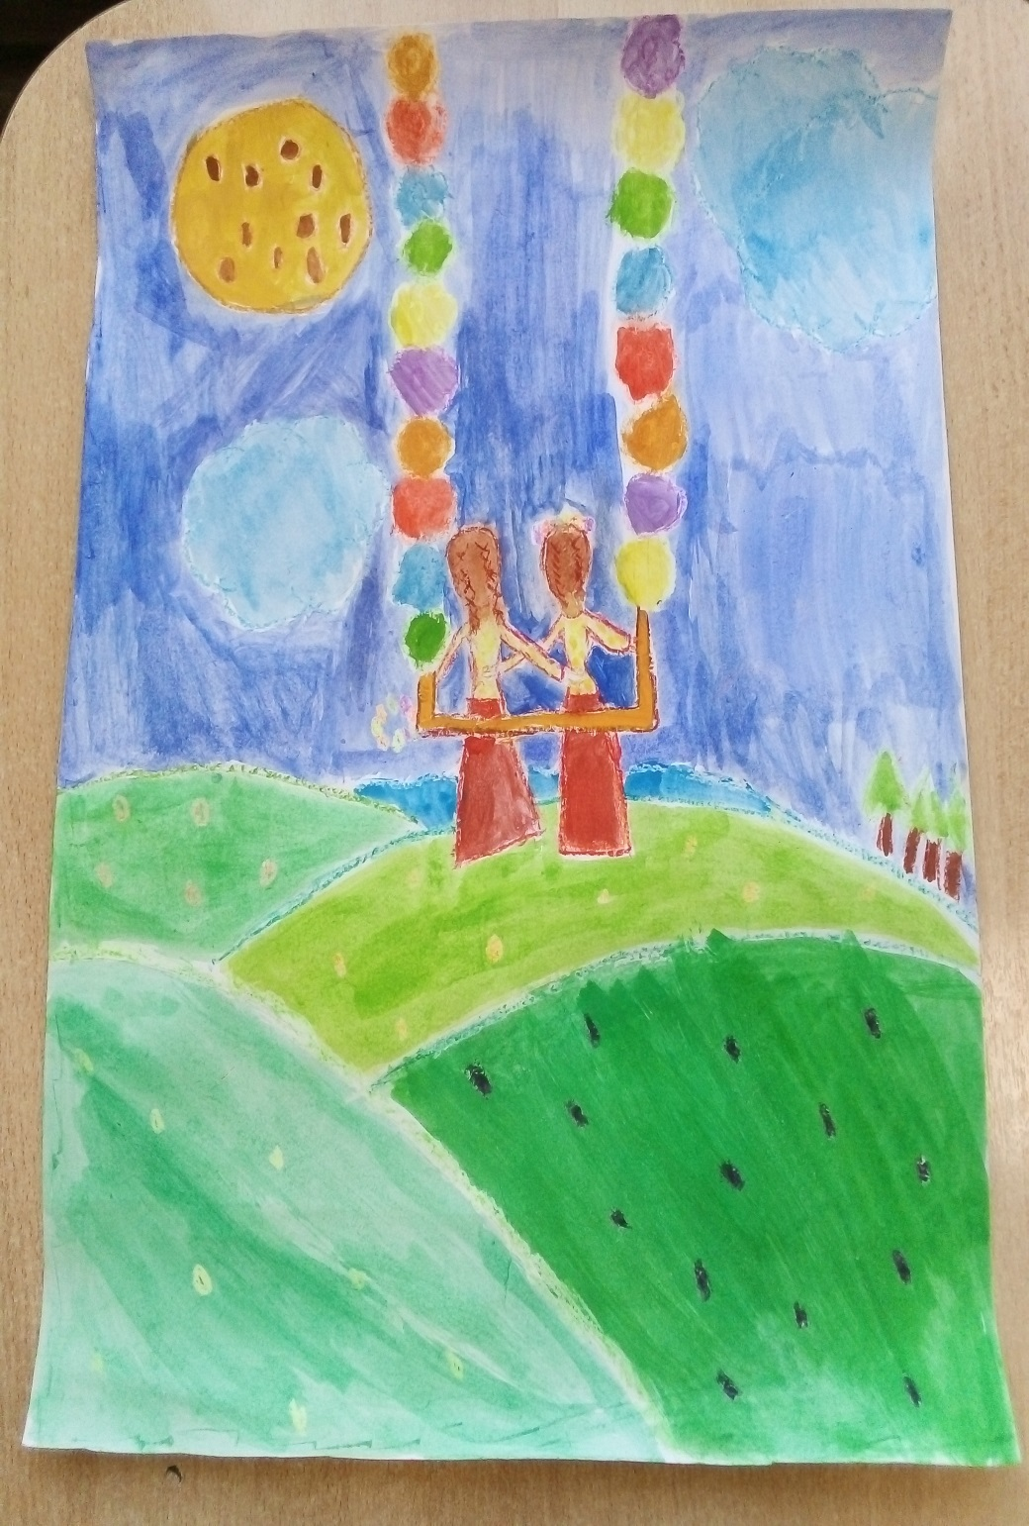
6 май-Гергьовден

Slide 3
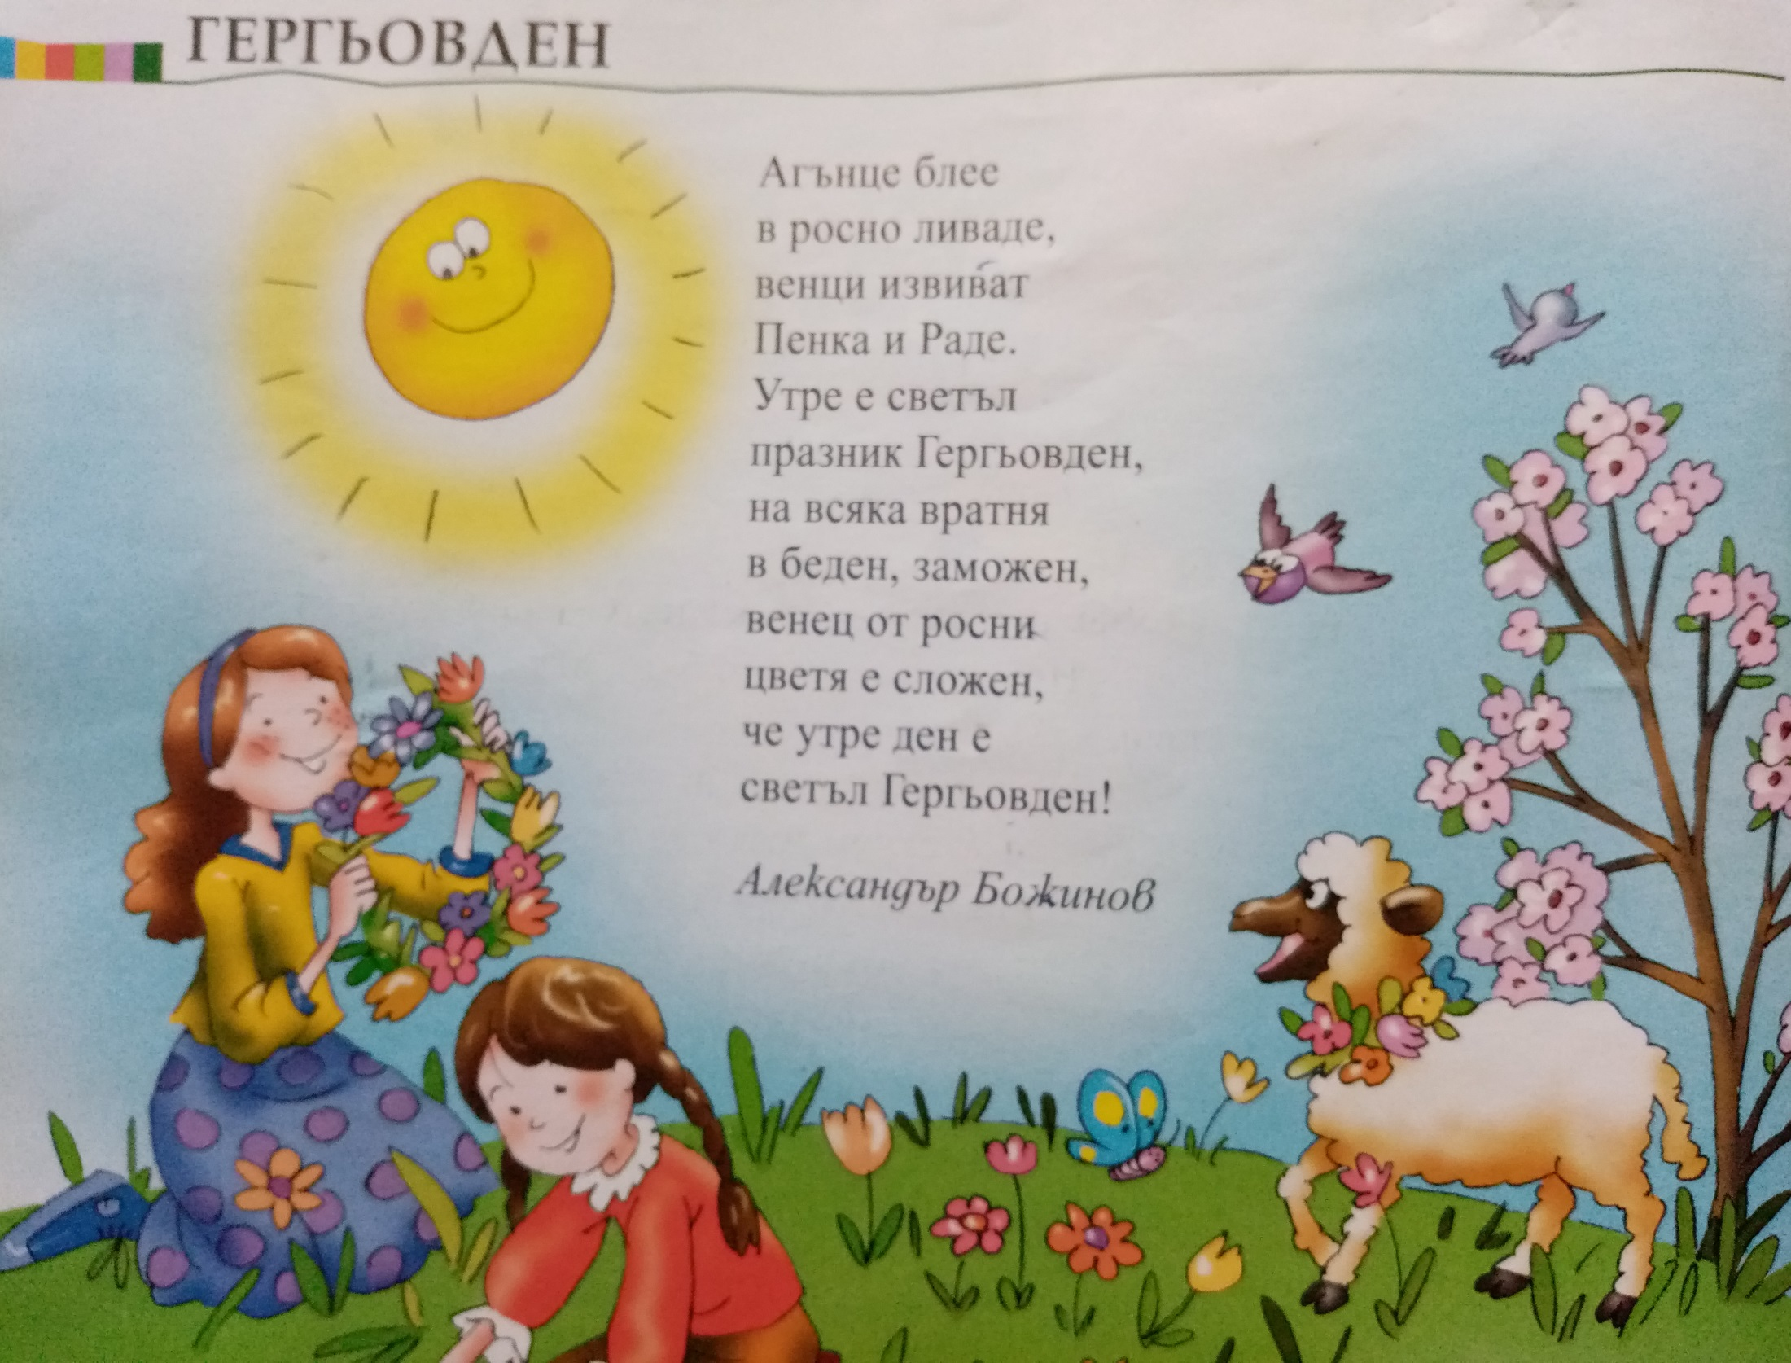

Slide 4
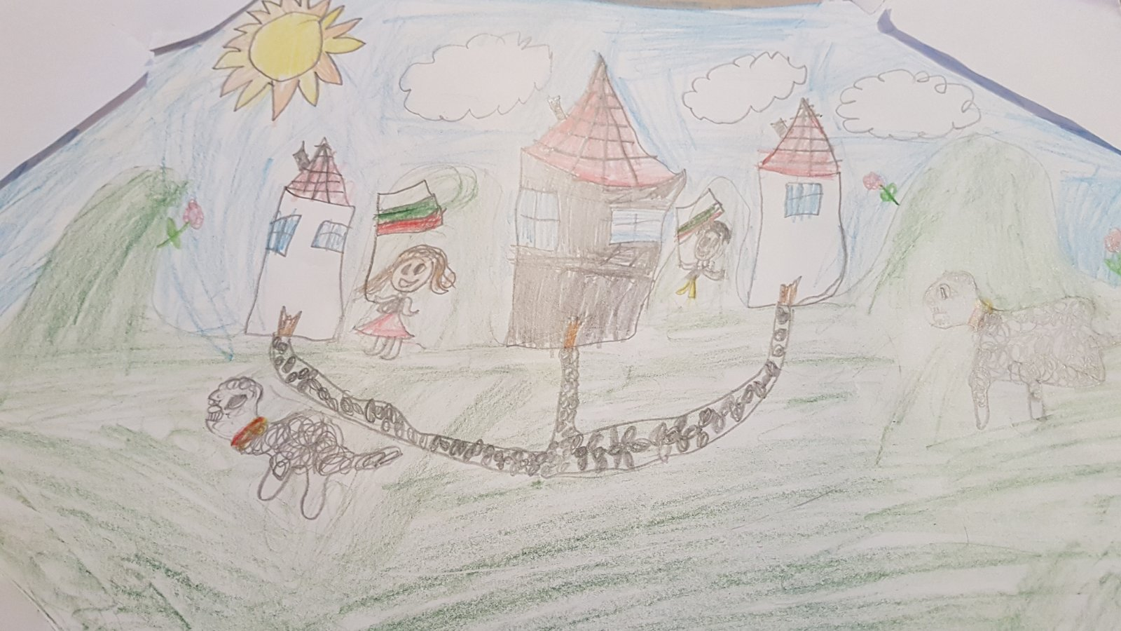
Мехмед Фикри

Slide 5
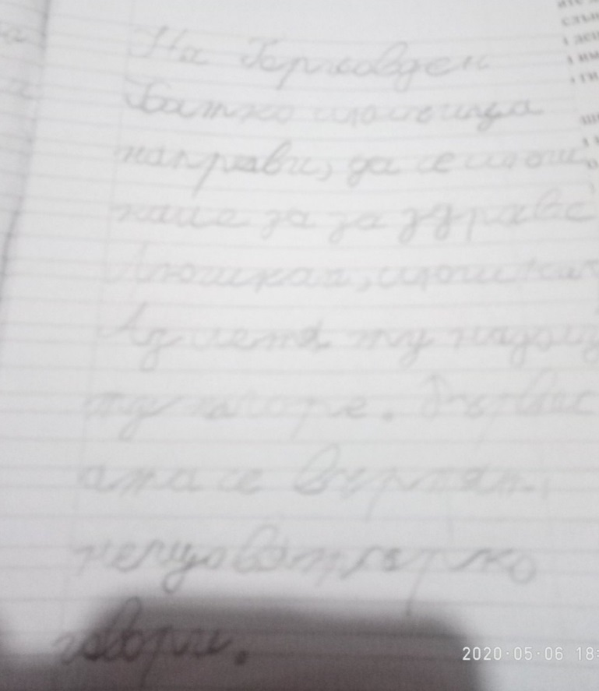
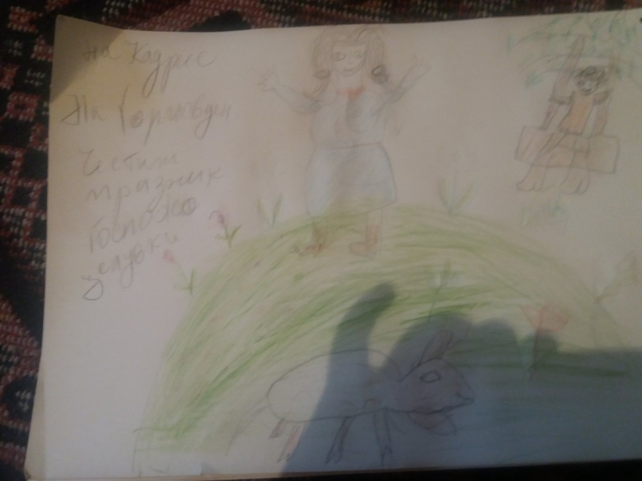
Исмаил Кадрие

Slide 6
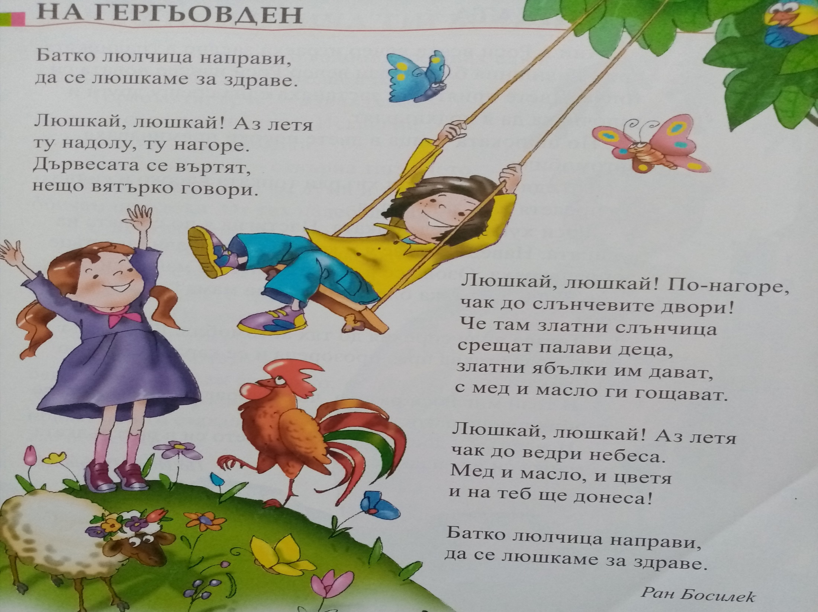

Slide 7
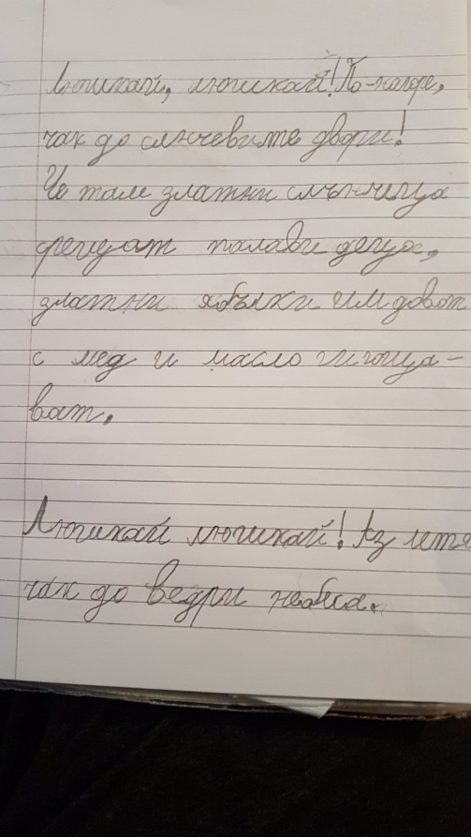
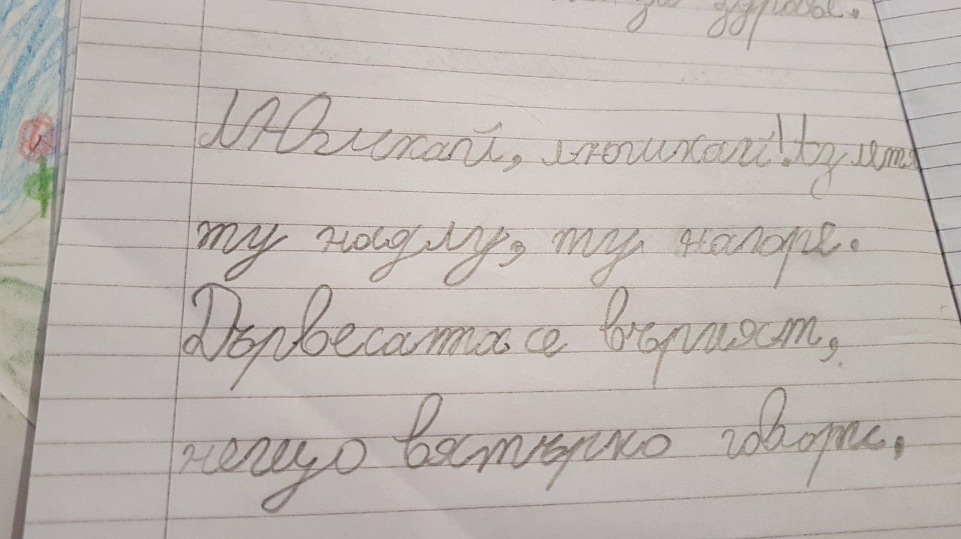
Мехмед Фикри

Slide 8
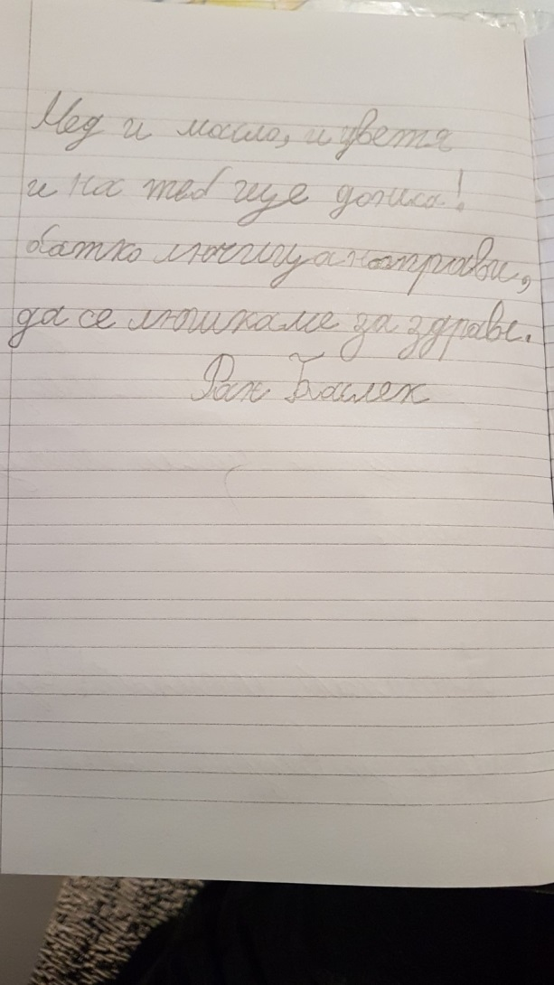
Мехмед Фикри

Slide 9
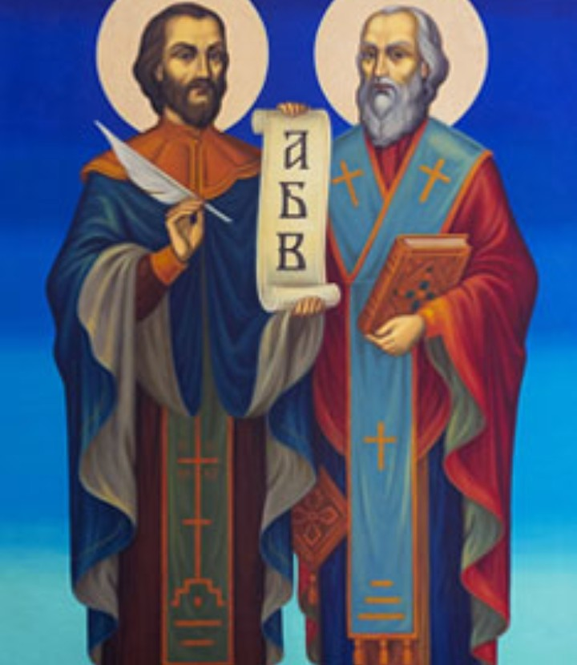
11 май-ден на Св. Св. Кирил и Методий

Slide 10
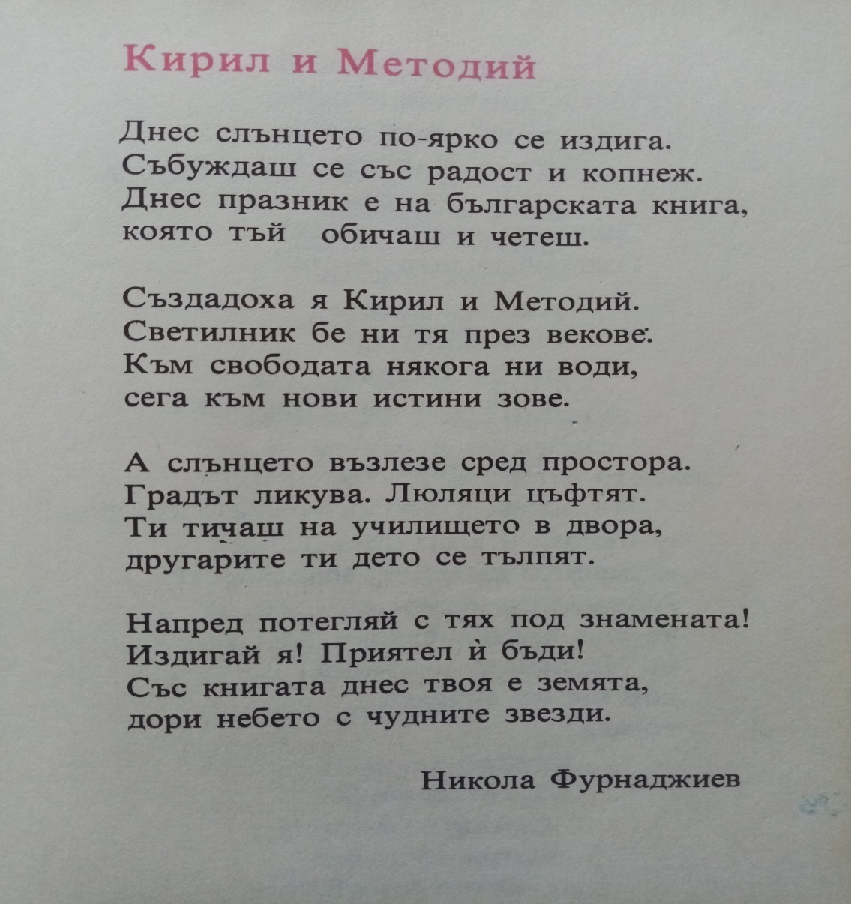
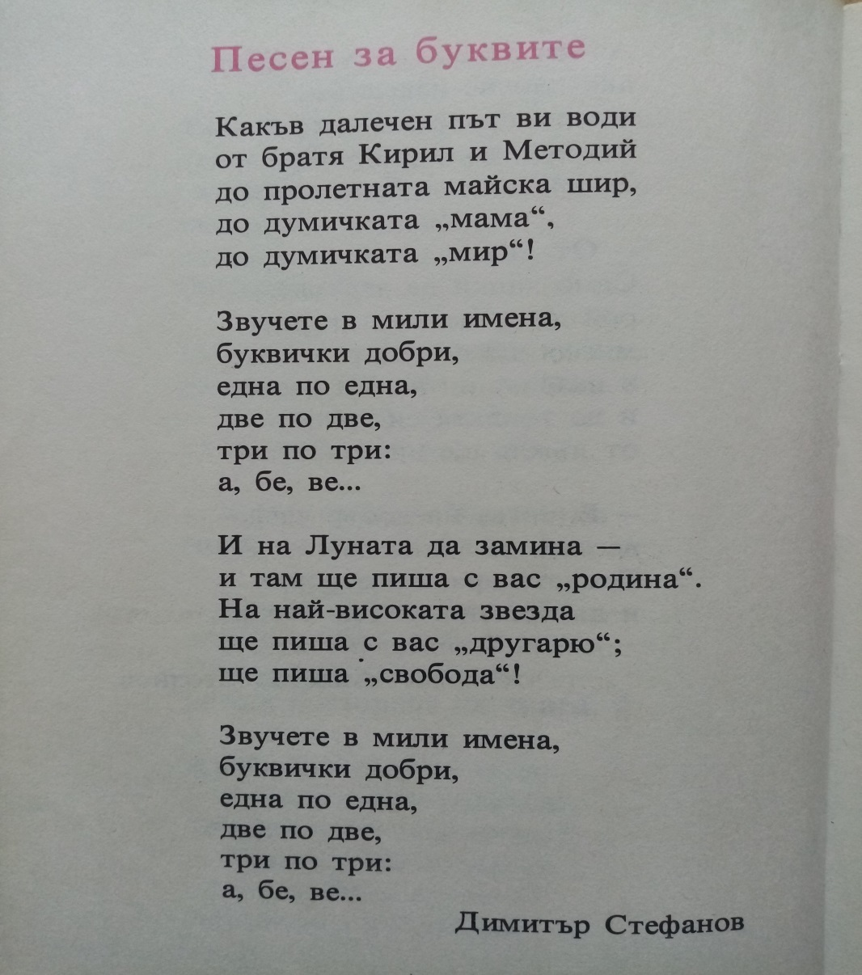

Slide 11
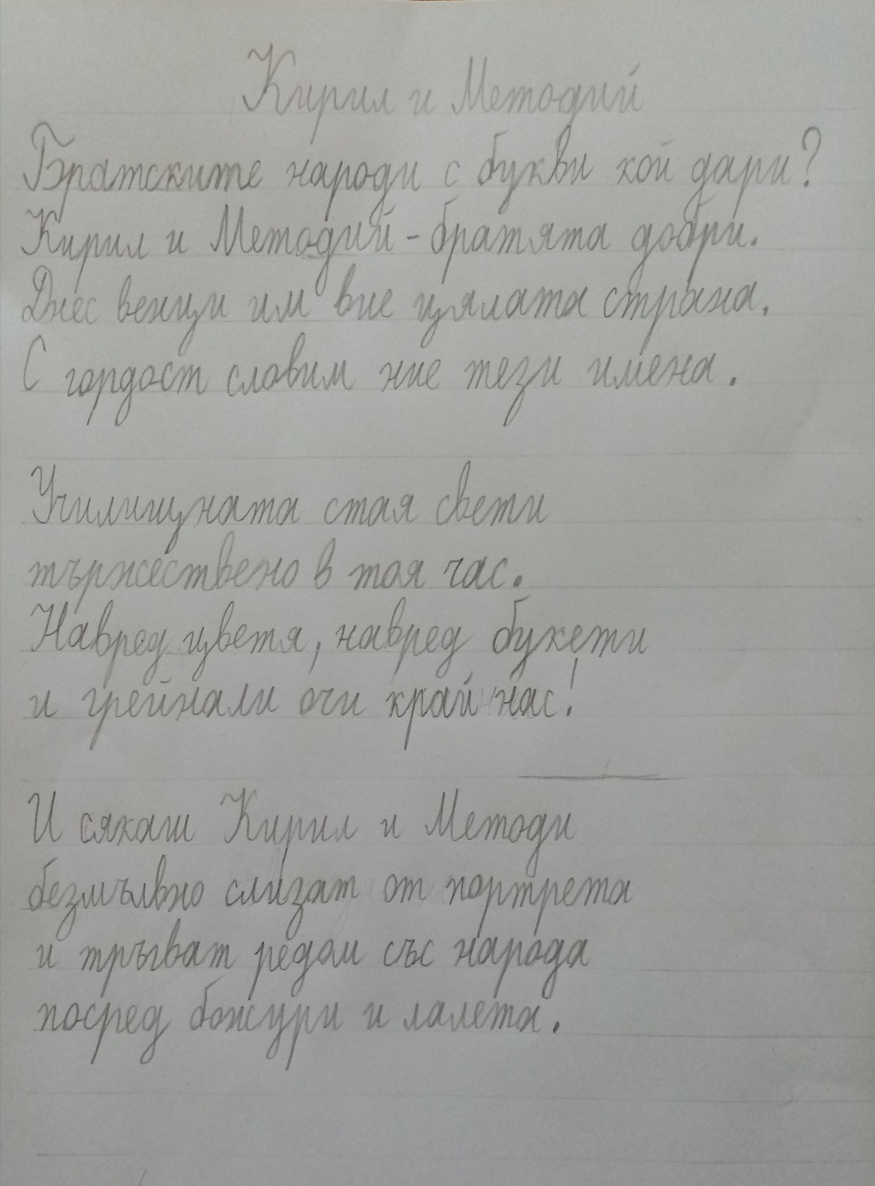
Ремзие

Slide 12
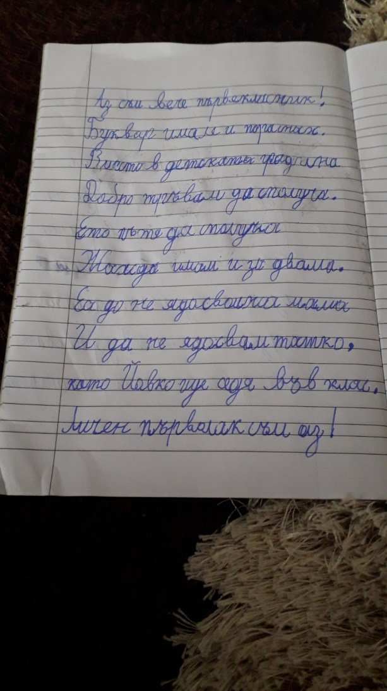
Сабри

Slide 13
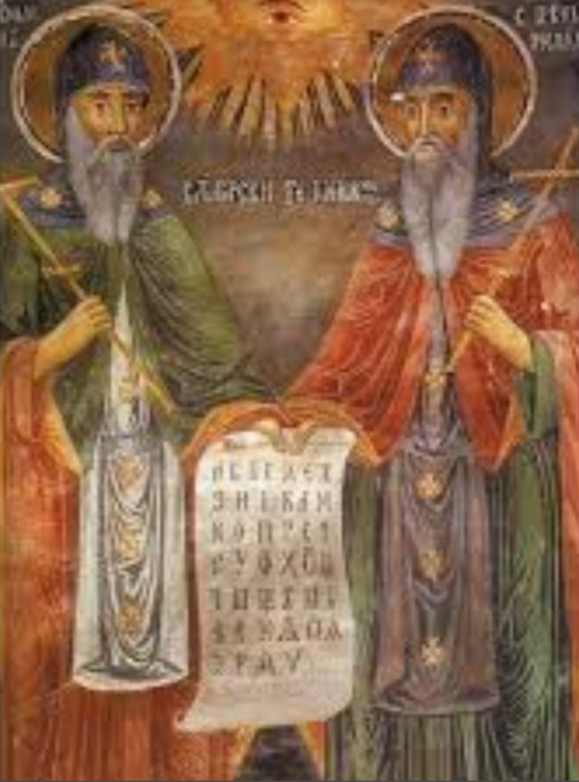
24 май-ден на славянската писменост и култура

Slide 14
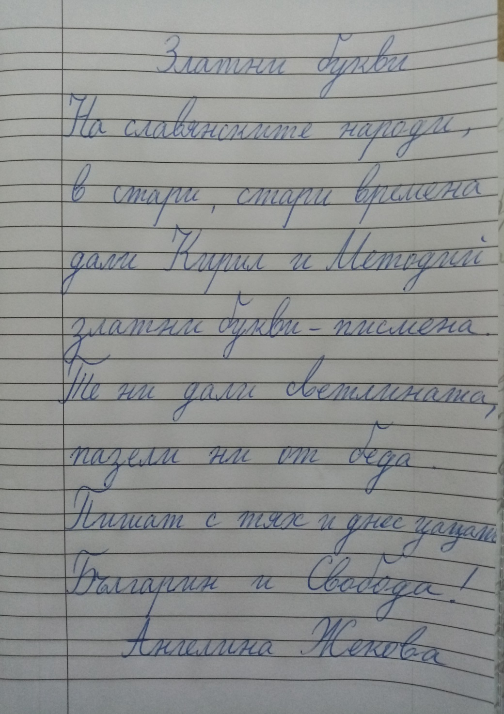
Гюлсеназ

Slide 15
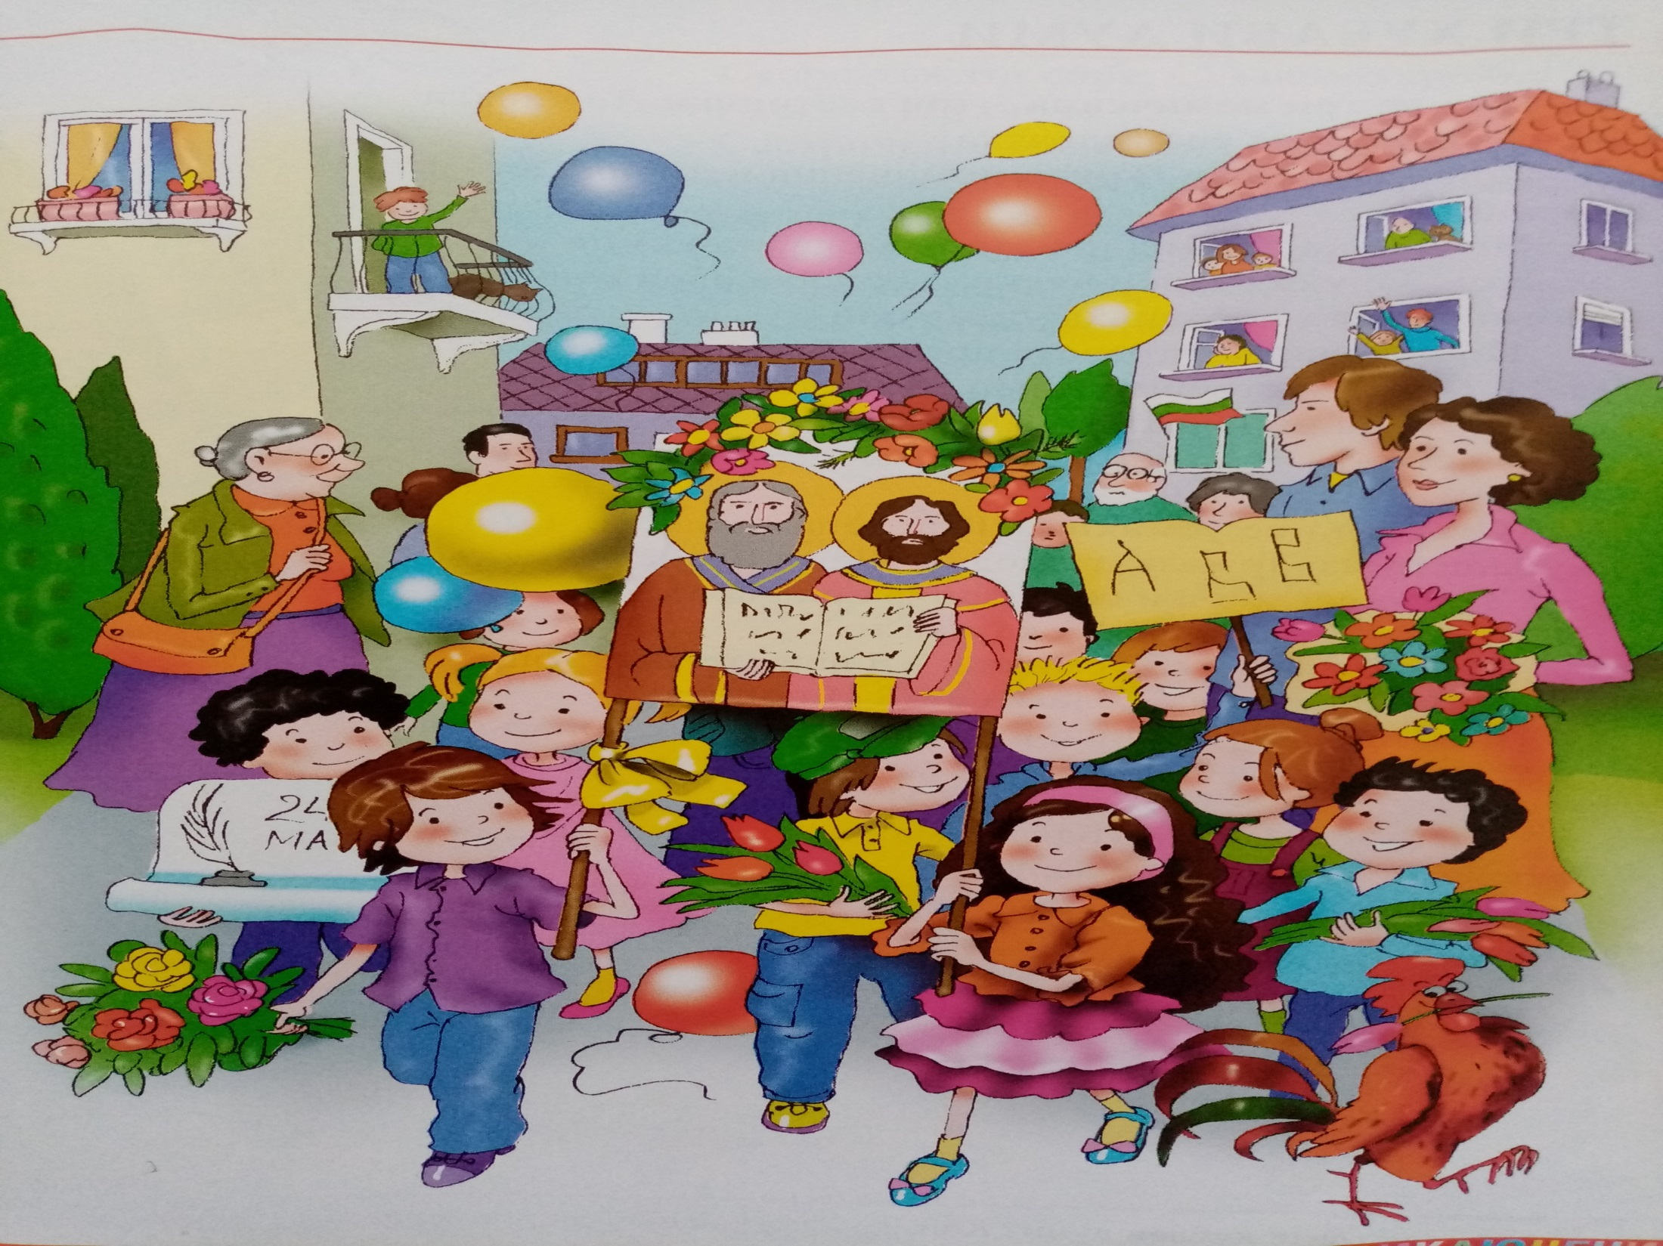

Slide 16
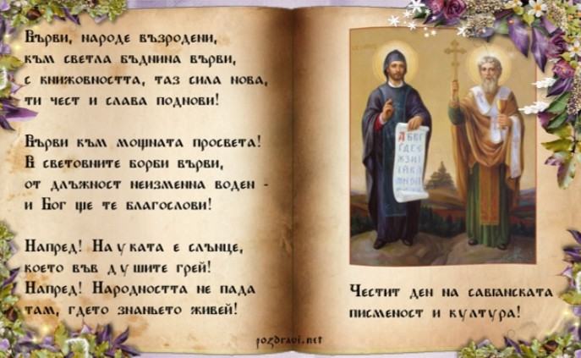
Химн на Кирил и Методий

Slide 17
Благодаря за вниманието
Изготвили: Ели Иванова
Таня Петкова

